Slide 1
Муниципальное автономное дошкольное образовательное учреждение
«Детский сад комбинированного вида № 5» г.Черняховска
Музыкальный руководитель высшей квалификационной категории
Пелых Наталья Ивановна
ХУДОЖЕСТВЕННО – ЭСТЕТИЧЕСКОЕ РАЗВИТИЕ
О.О «М У З Ы К А»
Тема: «Встреча с любимой игрушкой».
День открытых дверей для родителей
г.Черняховск
2018г.

Slide 2
Цель:
1.Познакомить родителей с особенностями музыкального развития детей
3-4 лет.
2.Приобщать родителей к совместной игровой музыкальной деятельности.
Задачи:
1.Воспитывать отзывчивость детей на музыку разного характера, желание ее слушать.
2.Узнавать знакомые песни и пьесы, уметь вслушиваться при исполнении
песни, точно ее воспроизводить.
3.Формировать протяжность звучания, навык коллективного пения.
4.Развивать согласованность движений с музыкой.
5.Формировать простейшие исполнительские навыки игры на детских музыкальных инструментах.
6. Поощрять желание детей и родителей к совместной игровой деятельности.
Оборудование:
Музыкальный центр.
СД с записью.
Мягкая игрушка «Зайчик»
Корзина
Листочки по количеству детей.
Музыкальные инструменты: бубен, ложки,
колокольчики, погремушки.
Шапочки: медведь, кошка, лягушка, козочка

Slide 3
Содержание НОД:
Дети свободно заходят в зал вместе с воспитателем, их встречает
музыкальный руководитель с корзиной в руках.
Музыкальный руководитель: Здравствуйте мои хорошие ребятки! Я вас давно поджидаю. Посмотрите сколько гостей у нас в зале – это ваши мамы и папы. Они пришли посмотреть, как мы с вами умеем весело играть. А вы любите играть? (Ответ детей).
Музыкальный руководитель: Смотрите, какая у меня красивая корзина. Загадывает музыкальную загадку. (Поет)
«Кто в корзиночке моей. Отгадайте поскорей. Прыгает ловко и грызет морковку». (Ответы детей).
Это зайчик.(показывает игрушку)
Музыкальный руководитель предлагает детям поздороваться с зайкой песенкой
«Заинька, здравствуй!»
Зайка им отвечает песенкой: «Здравствуйте, ребята»
Музыкальный руководитель спрашивает у зайчика: «Где ты, заинька, гулял?
Зайчик в руках у музыкального руководителя отвечает:
Я под елочкой скакал.
Вместе с новыми друзьями:
С белкой, мишкой, воробьями.
Музыкальный руководитель: Что же ты там делал?
Зайка: Прыгал
- А как?
Зайка: Вот так (Музыкальный руководитель прыгает с зайчиком )
Музыкальный руководитель предлагает детям послушать знакомую музыку и попрыгать как зайчики легко, весело.
«Заинька - Зайка» р.н.м сб. Т.Суворова
Музыкальный руководитель спрашивает у детей, хотели бы они поиграть с зайчиком?
Игра «Заинька-зайка» р.н.м обр.Т.Суворова .
Музыкальный руководитель напоминает, как дети будут играть с зайчиком.
Воспитатель ходит по кругу с зайчиком поет песенку «Заинька-зайка деток выбирай-ка»

Slide 4
Зайка отвечает: «Песенку я знаю, Аришу выбираю». Зайка останавливается, выбирая ребенка.
Ребенок с зайчиком танцует, все хлопают в ладоши . (Игра повторяется 2-3 раза.)
Зайчик хвалит детей за веселую игру.
Музыкальный руководитель: Наш заинька очень устал. Предлагает детям присесть возле пианино.
Музыкальный руководитель: Сейчас я буду играть нежную, добрую ласковую музыку, зайке станет уютно, тепло и он хорошо поспит.
Звучит «Колыбельная». Муз.Назаровой.
Музыкальный руководитель рассказывает детям о колыбельной. Эту песенку поют мамы, чтобы поскорее уснул ее малыш. Мама называет своего ребеночка самым добрым, ласковым словом.
Музыкальный руководитель поет без сопровождения:
«Спи мой воробушек, спи мой сыночек, спи, мой звоночек родной. Затем предлагает еще раз послушать музыку «Колыбельная» Назаровой и покачать зайчика. ( Выбирает детей по желанию ).
Музыкальный руководитель предлагает детям похлопать в ладошки, если будет звучать веселая задорная, плясовая музыка, зайчик услышит, проснется и потанцует.
Звучит р.н.мелодия «Ах ,ты ,береза»- дети хлопают в ладоши, зайчик просыпается, танцует.
Музыкальный руководитель: А теперь зайка пусть послушает наши песенки.
На улице осень. Ветер дует и листики летят прямо нам под ножки. Как ветер дует? Показывает листики, предлагает подуть на листик.
Дыхательная гимнастика «Подуй на листик».
Музыкальный руководитель: Осенью часто идет дождь. Капельки дождя поют свою песенку. Как? (ответ детей) поют: « Кап-кап-кап».
Музыкальный руководитель предлагает спеть песенку сильного дождя - громко, или заканчивающегося дождя - тихо . (Мальчики –громко, девочки –тихо ,по –очереди).
Музыкальный руководитель: Ребята, заинька хочет услышать песенку про осень, про листочки.
Порадуем зайчика и споем песенку «Осень к нам пришла опять» муз. Пономаренко
Песенку будем петь спокойно, будем слушать друг друга, весело листики считать.
Предлагаю встать и исполнить песенку, слушая музыку и подпевая, не опережая друг друга.

Slide 5
Музыкальный руководитель с корзиной в руках: Посмотрите, сколько листиков зайка собрал и положил в корзинку. Листики сейчас возьмем и станцуем и споем.
«Танец с листочками» муз. Филлипенко
Музыкальный руководитель напоминает детям, что танцевать будем весело под музыку. Вспоминают с детьми движения: покачать листиком, покружиться, прятаться за листик, прятать листик за спинку. (Движения по показу воспитателя.)
Музыкальный руководитель: Детки, посмотрите какие музыканты к нам идут.
Это Мишка-медведь с бубном, это рыженькая кошка, она сыграет вам на ложках,
а это - козочка рогатая с колокольчиком, а вот лягушка-квакушка с погремушкой.
Родители в шапочках зверюшек выходят с музыкальными инструментами и играют.
Рус.нар.мелодия «Я рассею свое горе».
Музыкальный руководитель предлагает детям взять колокольчики и погремушки и сыграть вместе с родителями . (родители садятся)
Музыкальный руководитель выносит зайчика и говорит, что зайчику очень понравилось с детками играть, но ему пора домой, его ждет его мамочка. Мы зайчику отдадим все листочки, чтобы он отдал их мамочке, пусть она утеплит свой домик. (Дети кладут листочки в корзину). Прощаются с зайчиком и уходят в группу.
Список используемой литературы:
Программа «Детство» Т.И Бабаева,А.Г Гогоберидзе., С-Пб, «Детство – Пресс»,1994г.
Программа музыкального образования детей раннего и дошкольного возраста «Камертон» Э.П, Костина,М., «Просвещение» ,2004г.
«Приобщение детей к истокам русской народной культуры»,О.Л. Князева,С-Пб., «Акцидент».,1997 г.
«Праздник каждый день» И.Каплуновой., С-Пб «Композитор».,2000 г.
Журнал «Колокольчик» «Музыка для крошек» Часть 1. Смирнова.,С-Пб.,2013г.

Slide 6
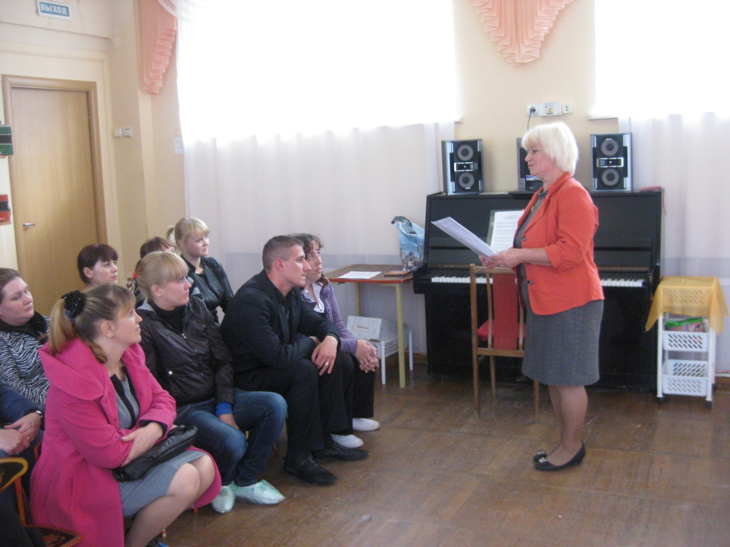
Выступление музыкального руководителя на родительском собрании с докладом.
Тема :«Ребенок и музыка» (3 -4 года)

Slide 7
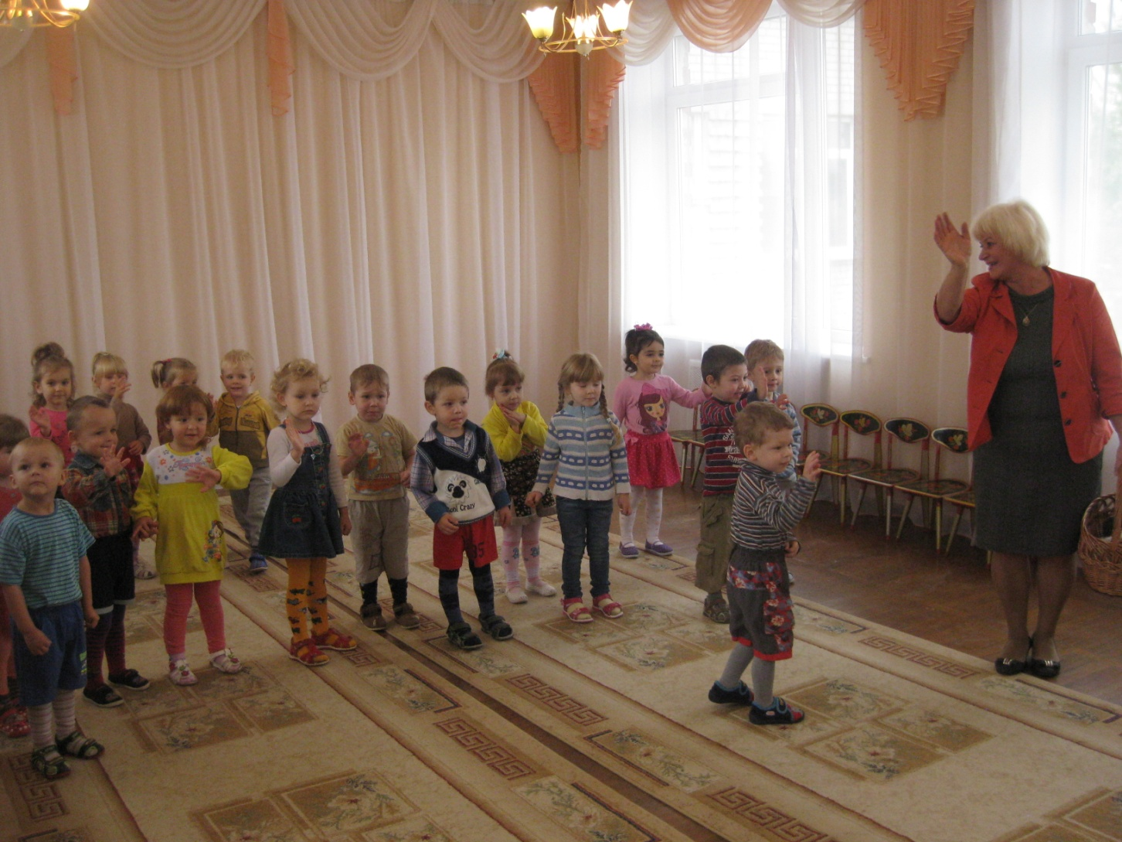
Детей встречает музыкальный руководитель, обращает внимание на родителей.

Slide 8
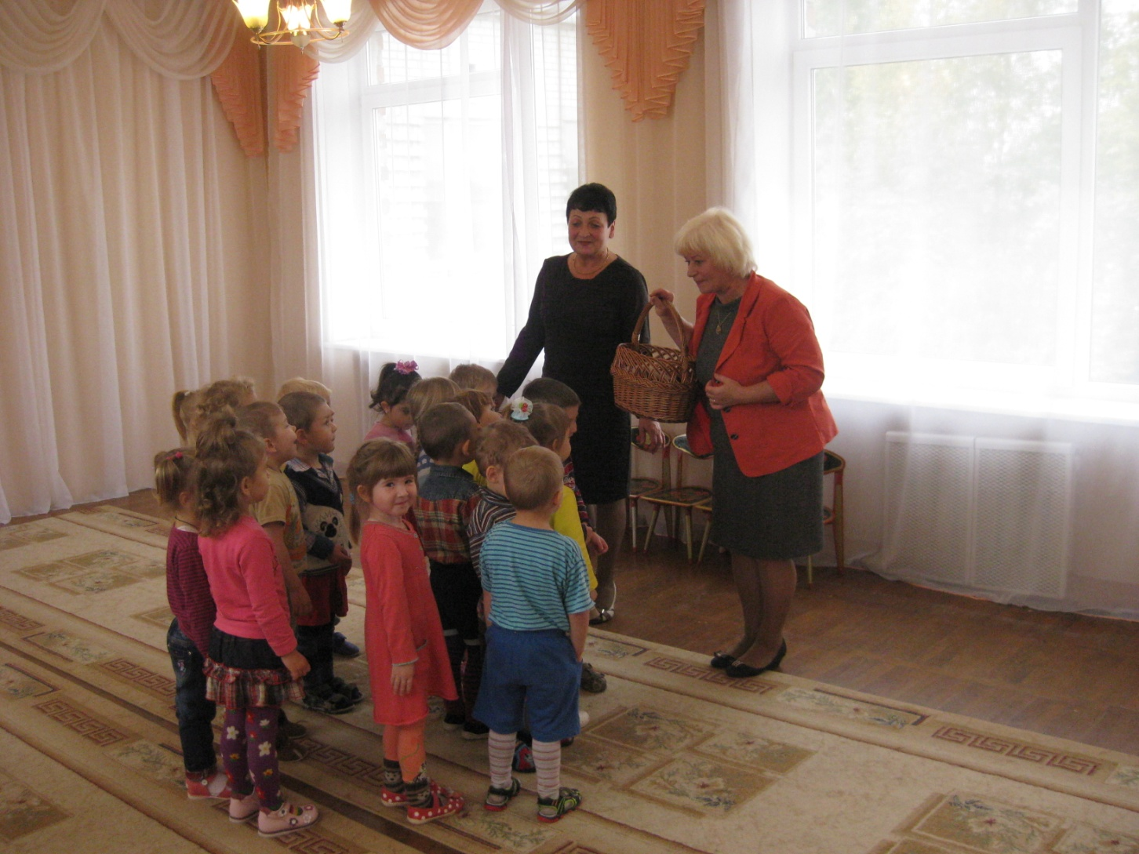
Загадка «Что в корзиночке моей?»

Slide 9
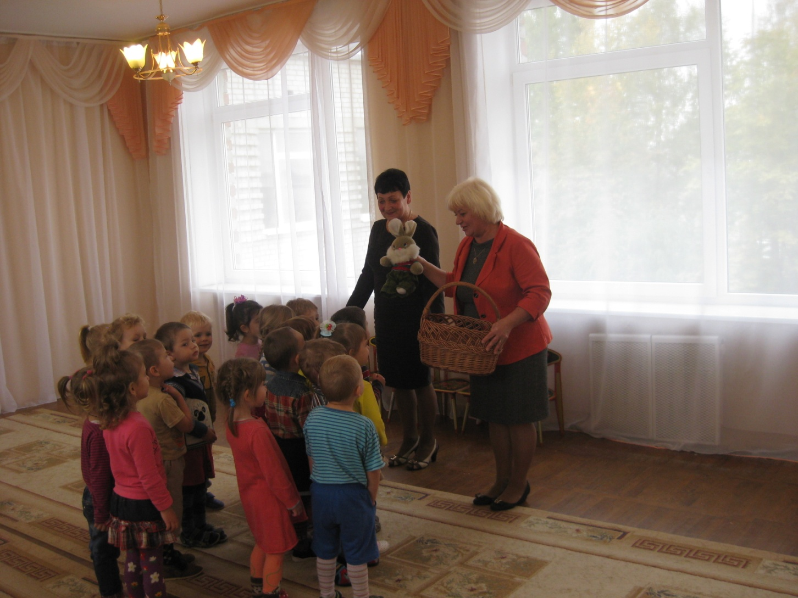
Дети здороваются с зайчиком песенкой.

Slide 10
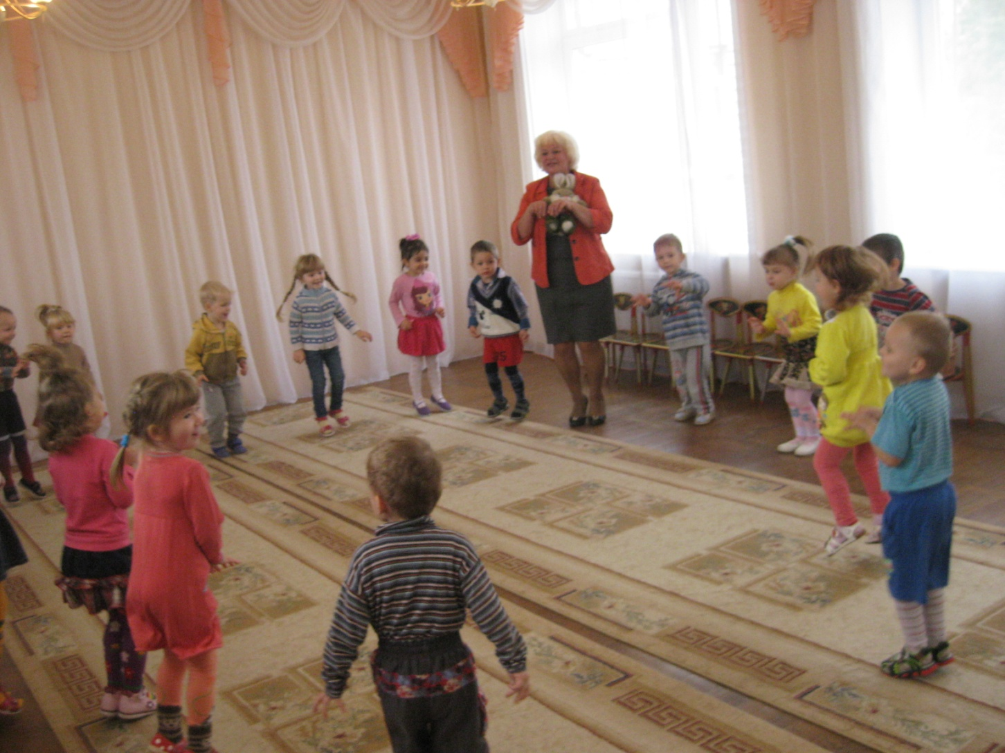
Прыгаем как зайчики.

Slide 11
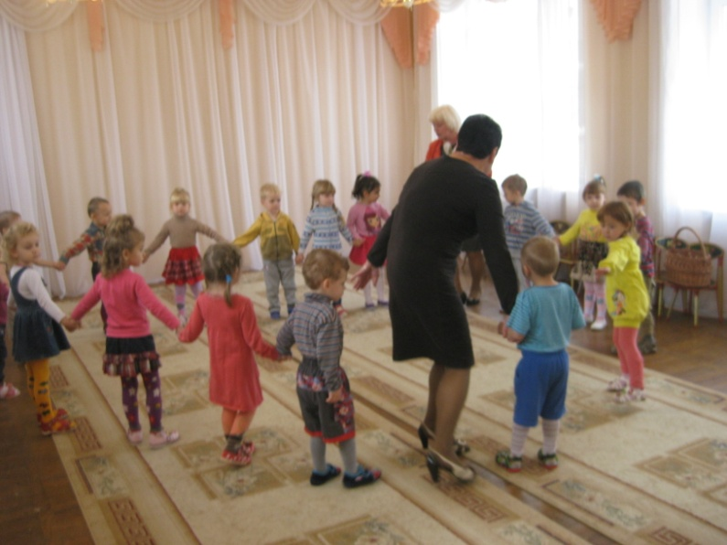
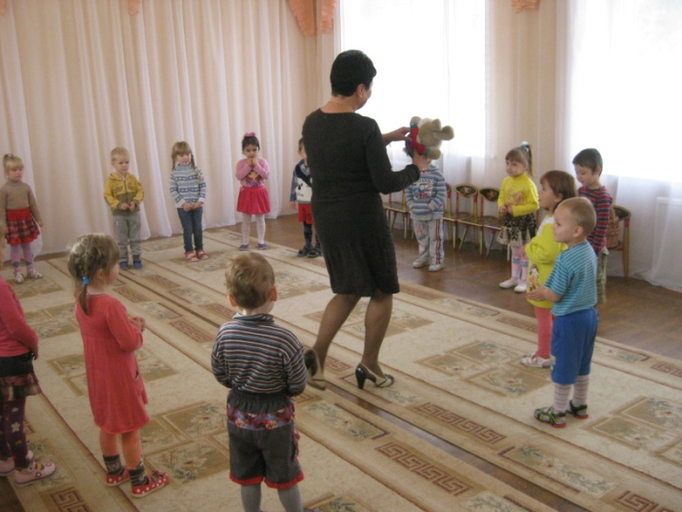
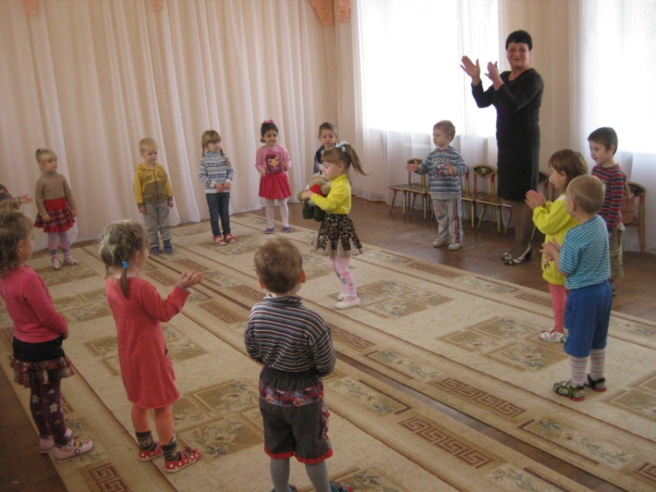
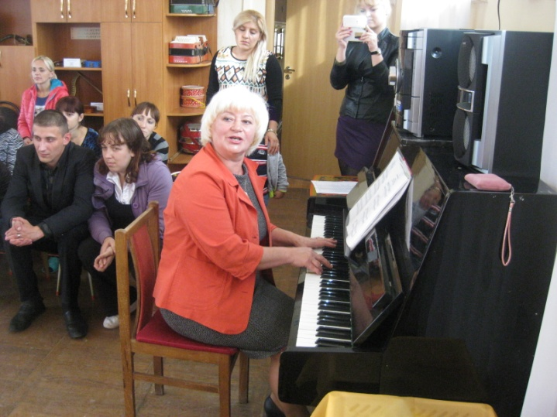
Игра «Заинька – зайка».

Slide 12
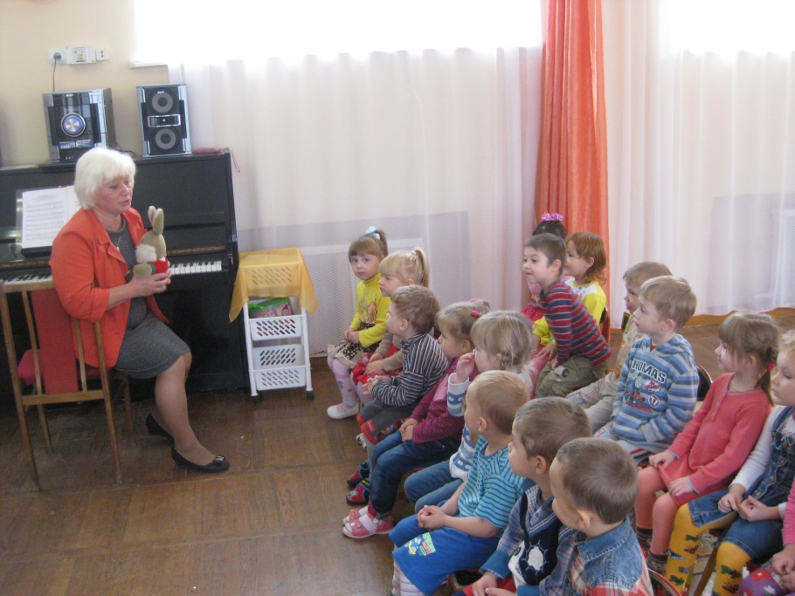
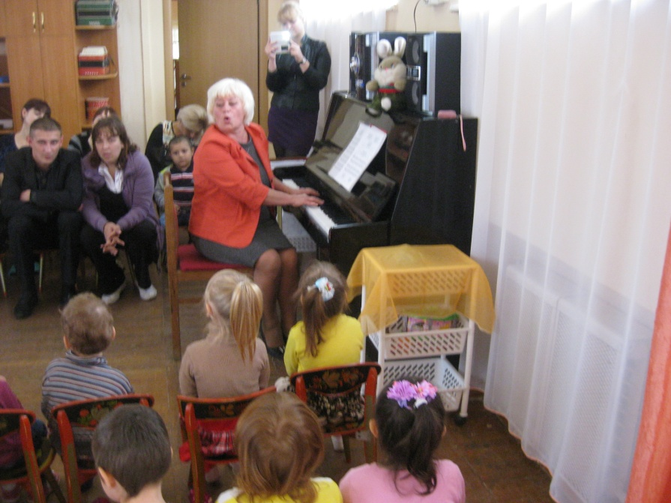
Дети слушают «Колыбельную».

Slide 13
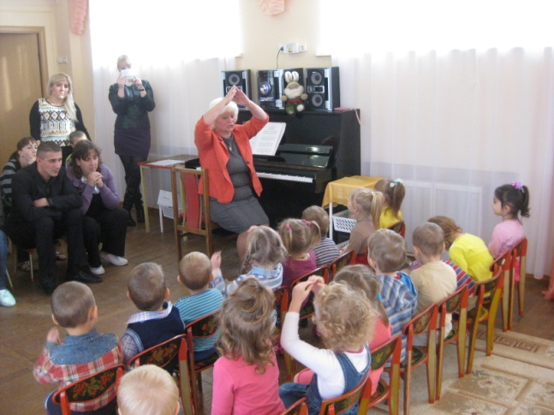
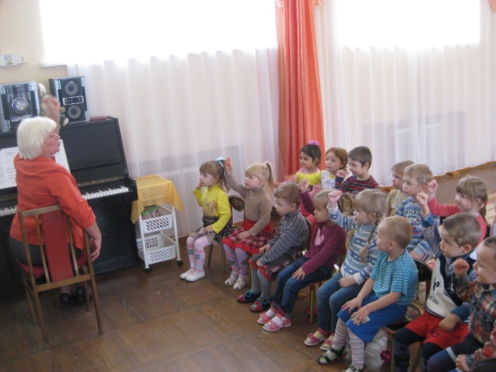
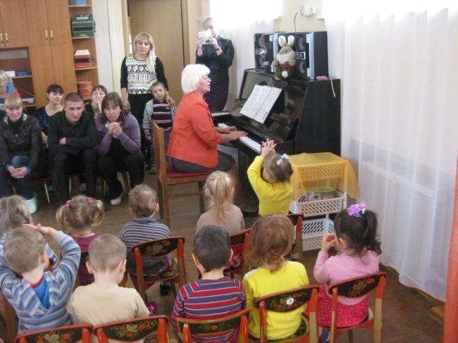
Поем наши любимые песни.

Slide 14
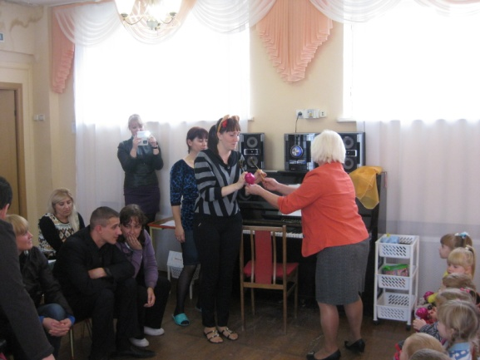
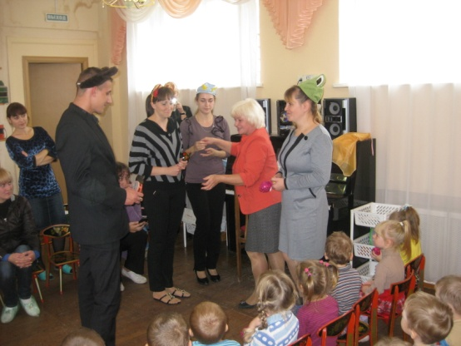
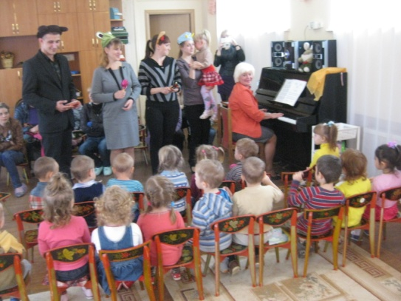
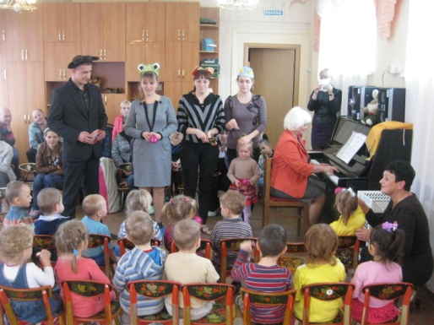
Наши мамы и папы веселые музыканты.

Slide 15
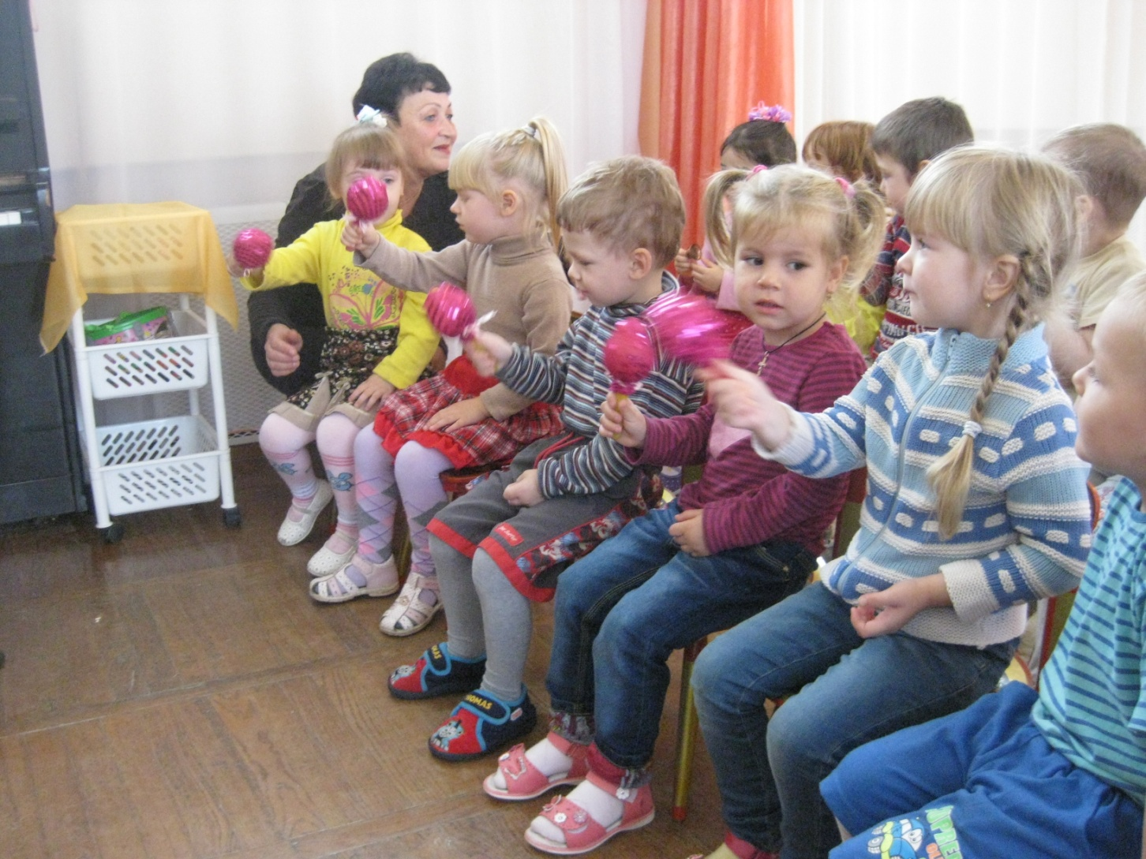
Наш веселый оркестр.

Slide 16
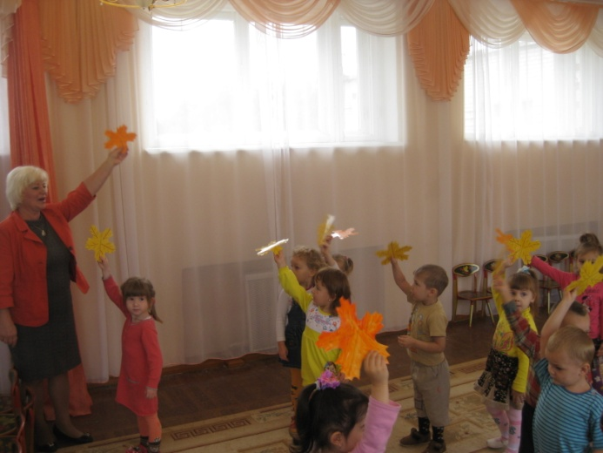
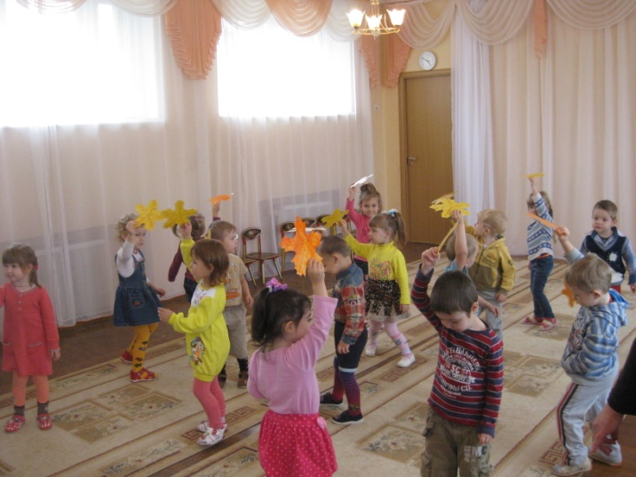
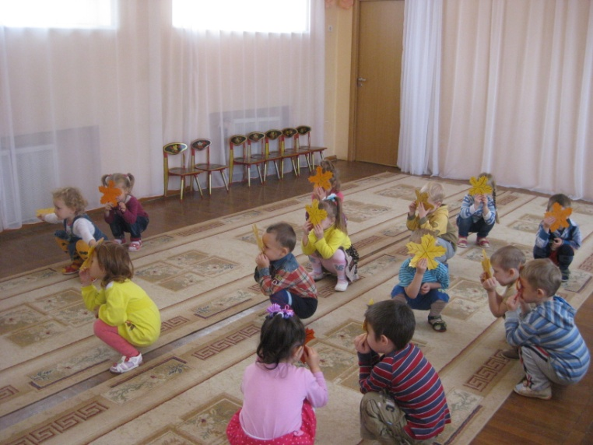
«Танец с листочками»

Slide 17
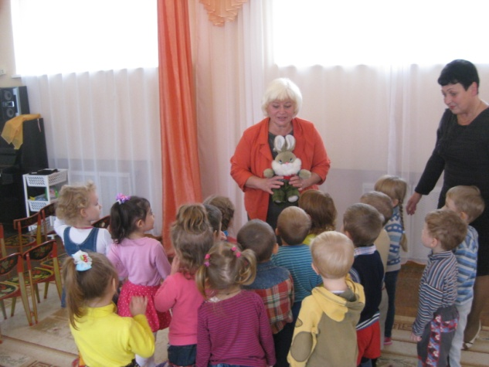
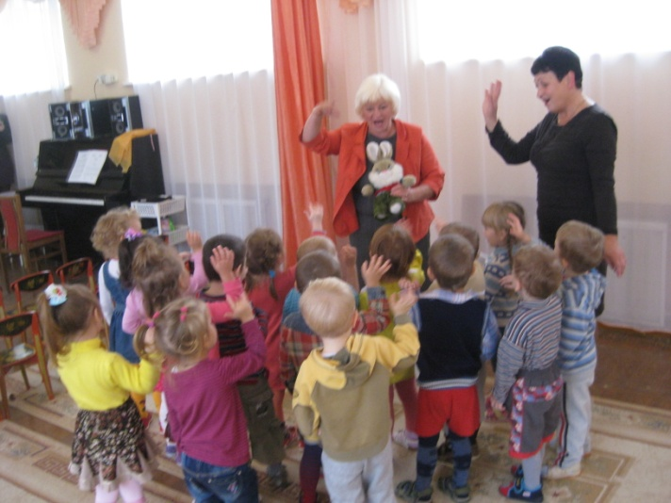
Зайчик прощается с детьми.

Slide 18
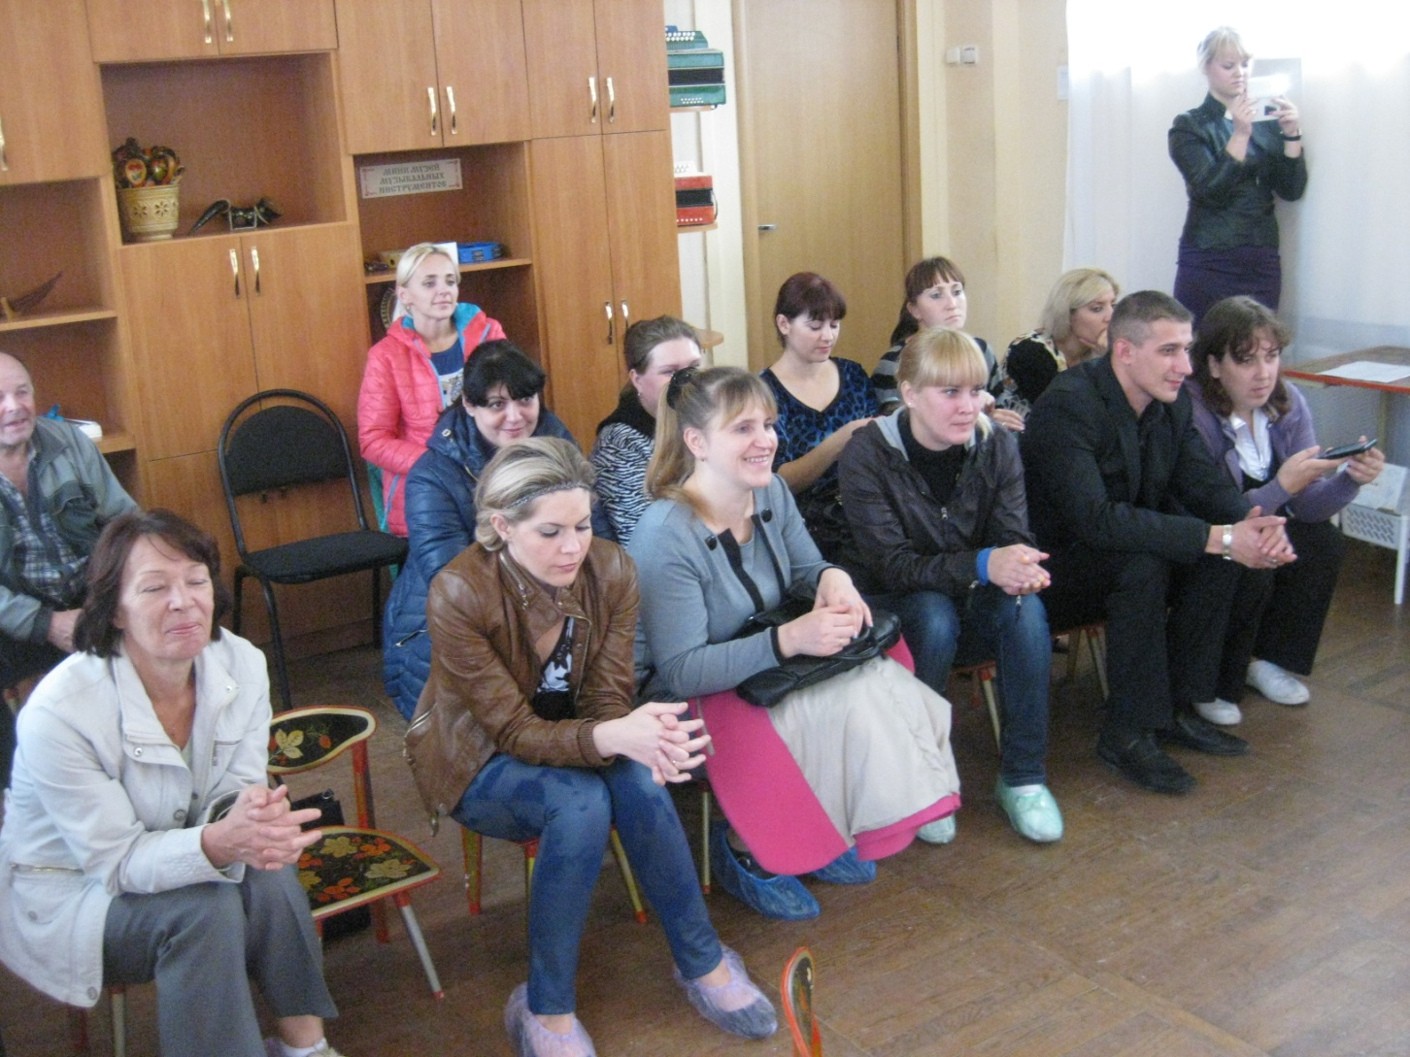
Отзывы родителей о просмотренном мероприятии.

Slide 19
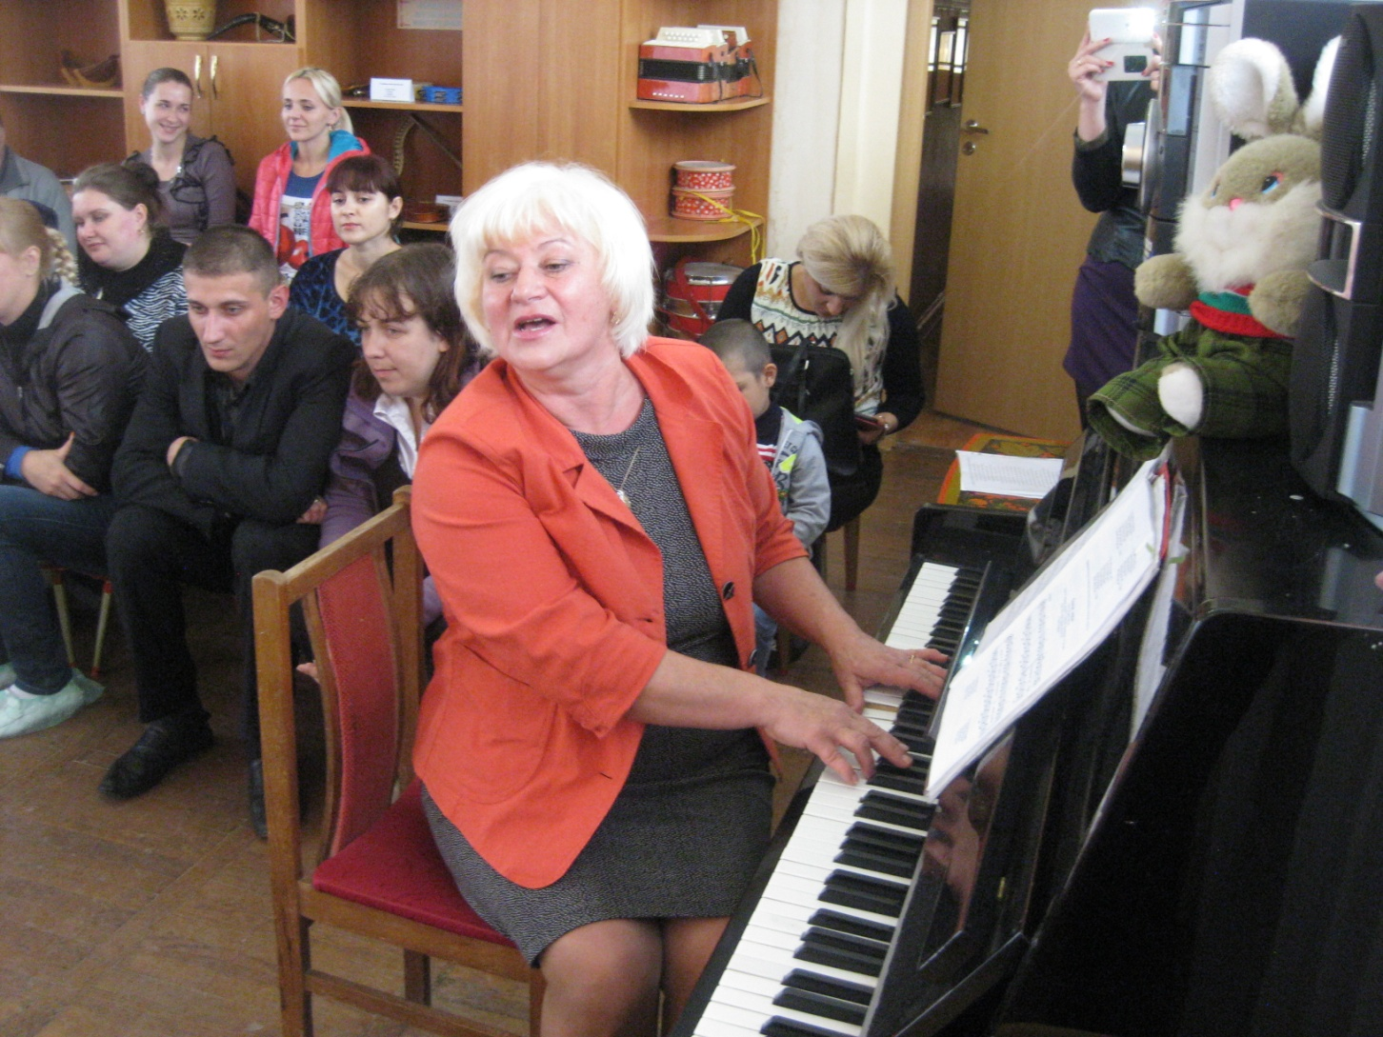
Спасибо за внимание!

